Slide 1


Impariamo il coreano!
Lezione 4 di coreano con Nancy

Slide 2


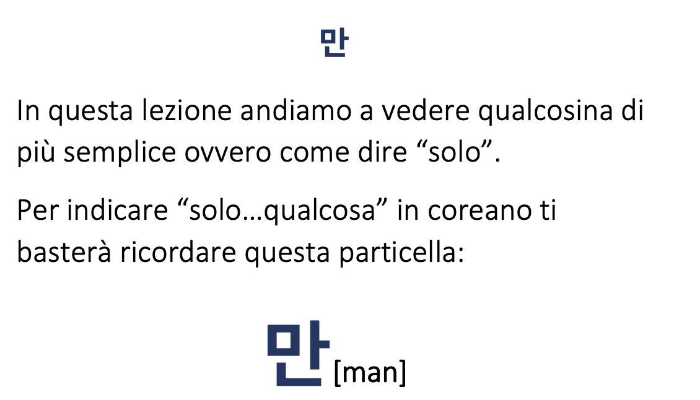

Come nasce il coreano?
목차

Slide 3
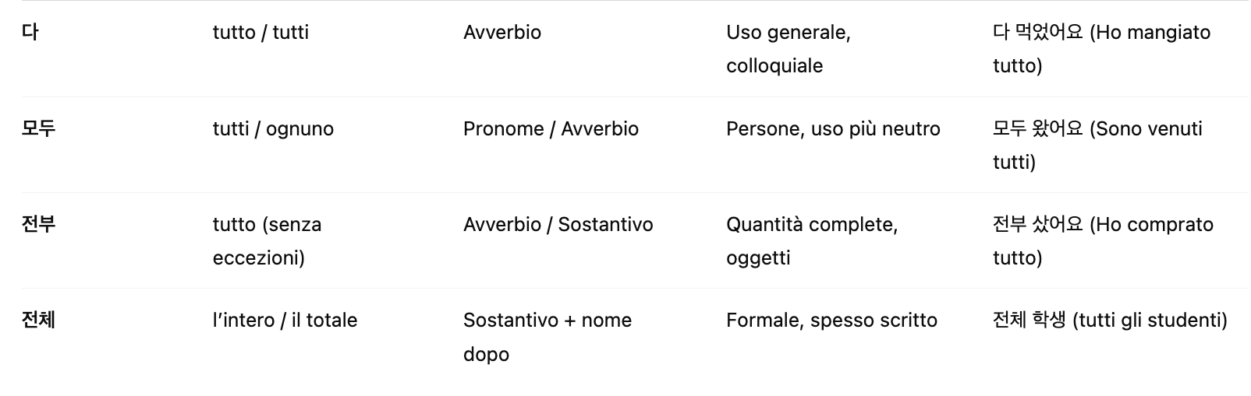





Come nasce il coreano?
목차

Slide 4
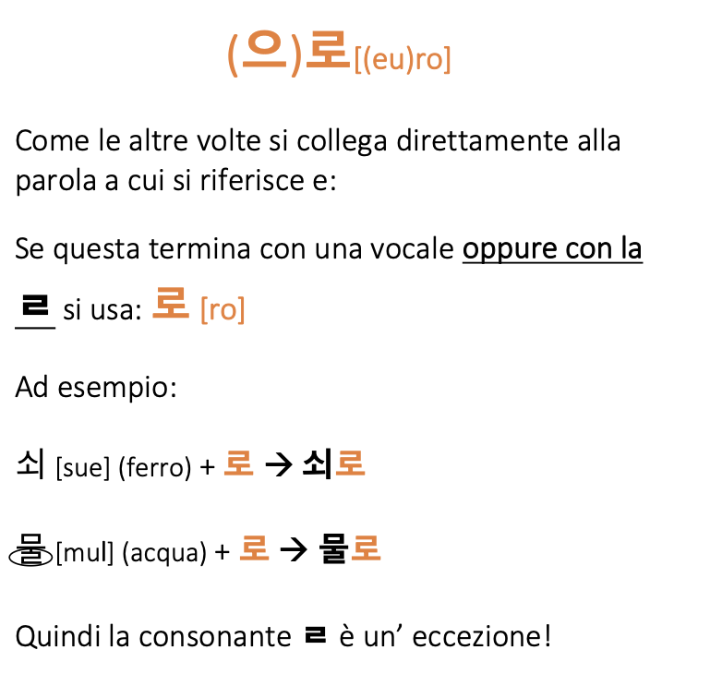
Come nasce il coreano?
목차

Slide 5
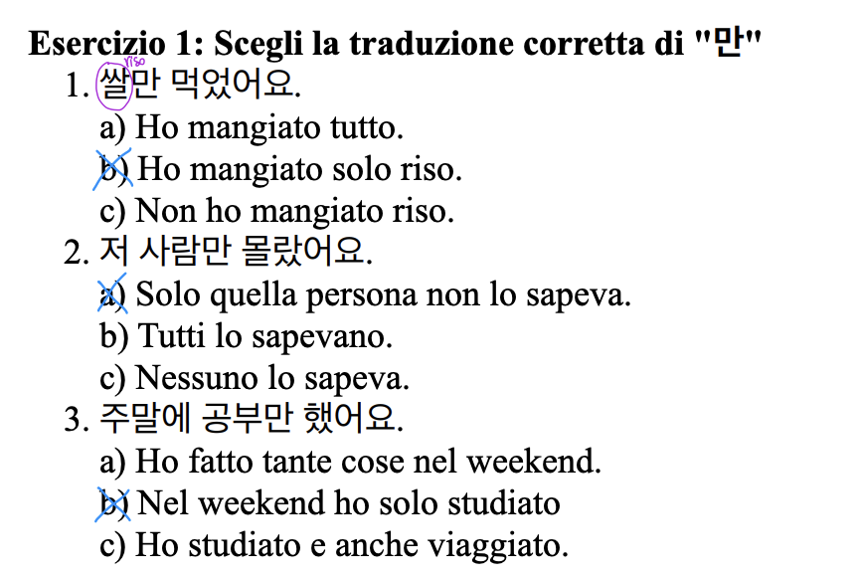




Come nasce il coreano?
목차

Slide 6
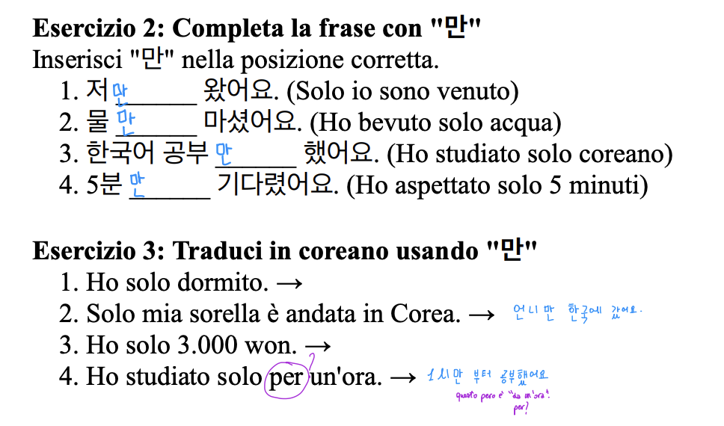








Come nasce il coreano?
목차

Slide 7
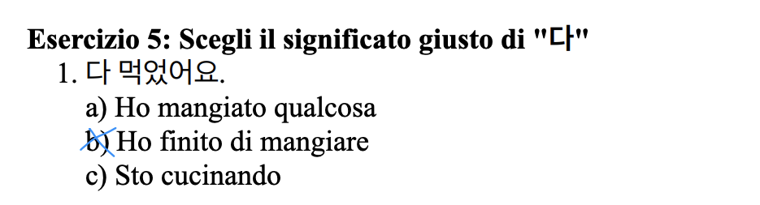
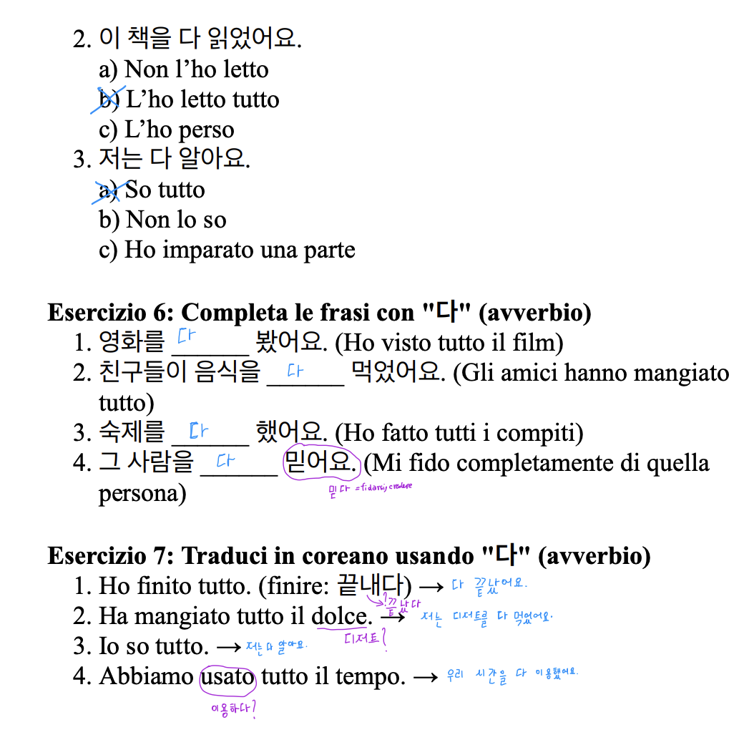



Come nasce il coreano?
목차

Slide 8



Come nasce il coreano?
목차

Slide 9
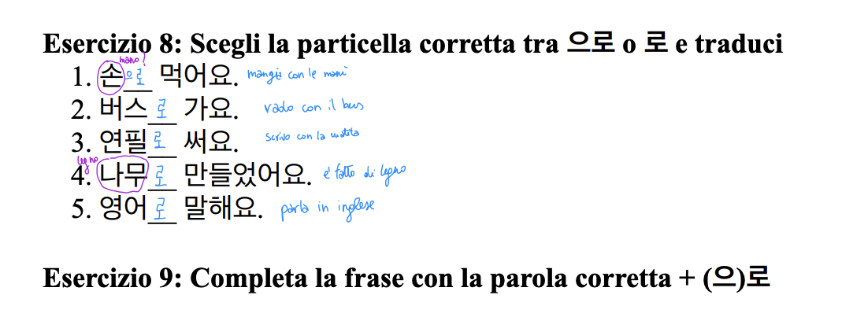
Come nasce il coreano?
목차

Slide 10
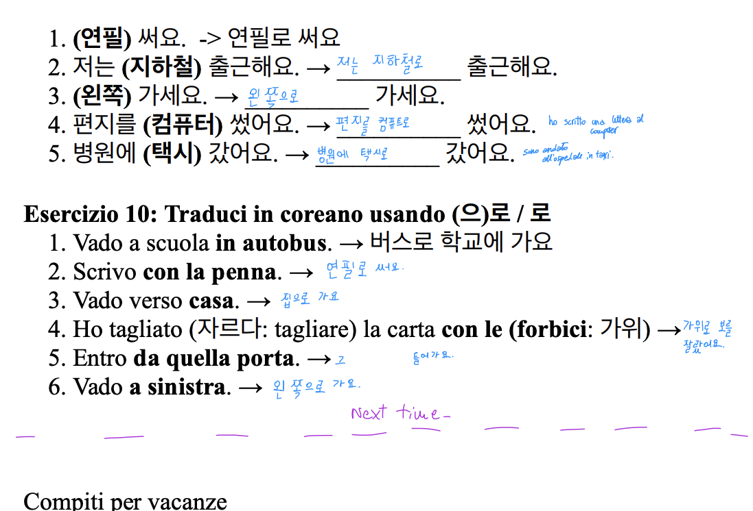

Come nasce il coreano?
목차

Slide 11
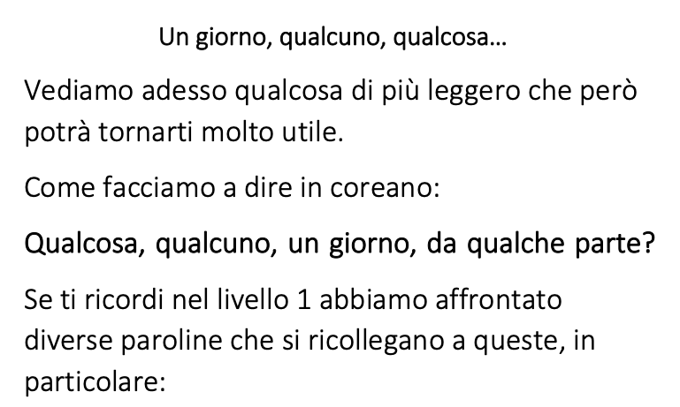
Come nasce il coreano?
목차

Slide 12
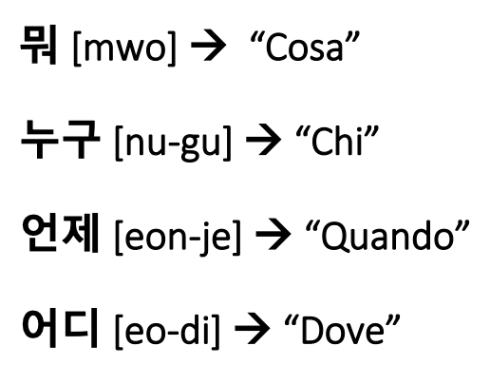



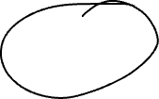
Come nasce il coreano?
목차

Slide 13
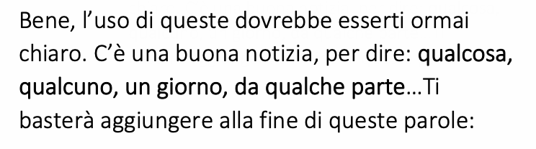
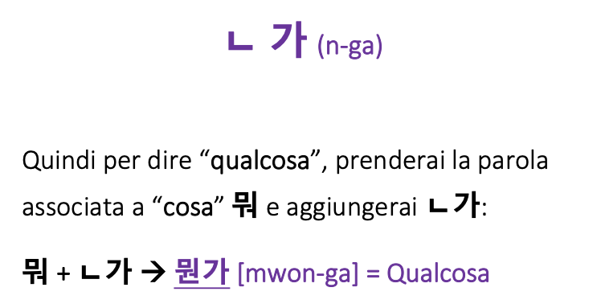



Come nasce il coreano?
목차

Slide 14
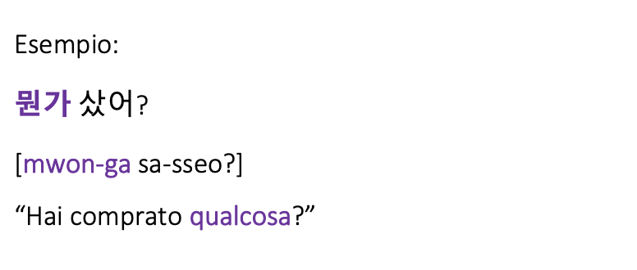
Come nasce il coreano?
목차

Slide 15
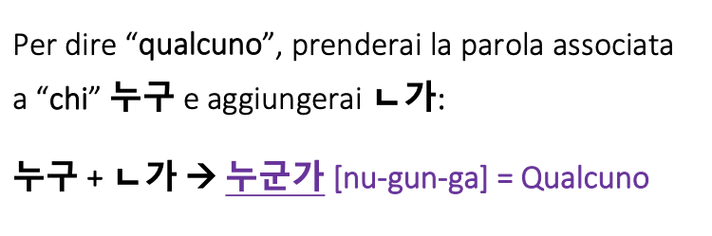
Come nasce il coreano?
목차

Slide 16
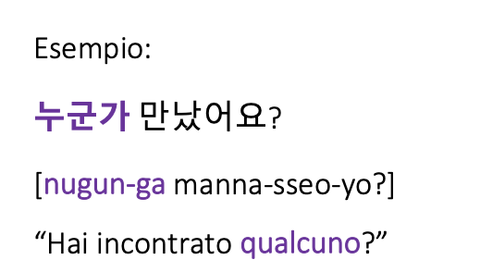

Come nasce il coreano?
목차

Slide 17
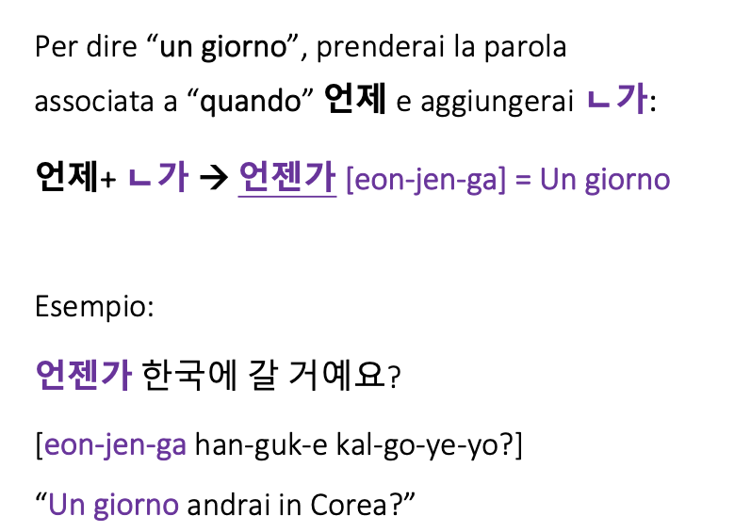
Come nasce il coreano?
목차

Slide 18
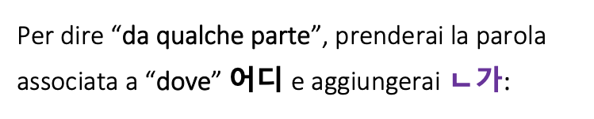
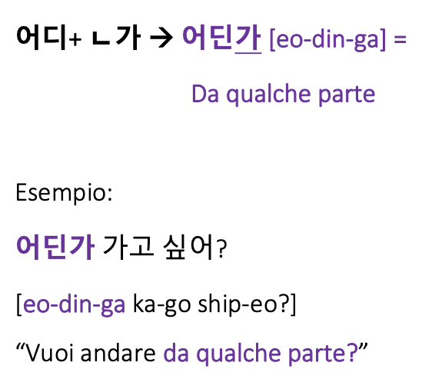
Come nasce il coreano?
목차

Slide 19
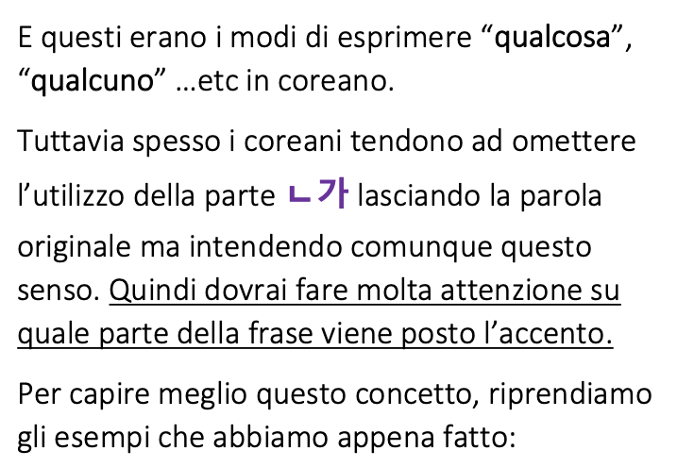


Come nasce il coreano?
목차

Slide 20
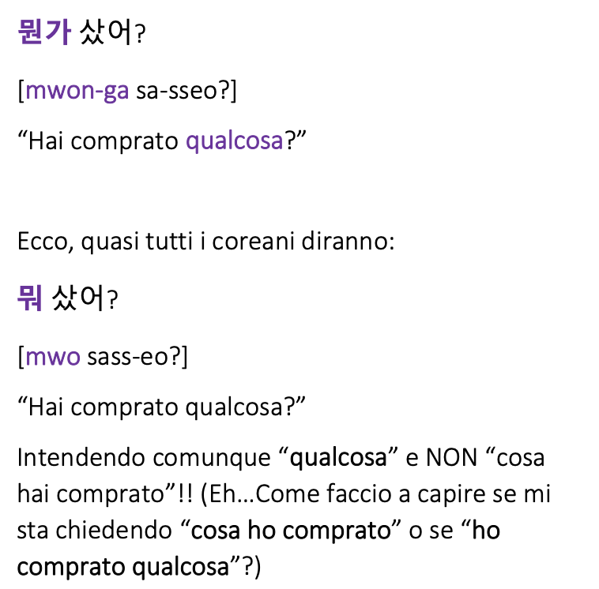

Come nasce il coreano?
목차

Slide 21
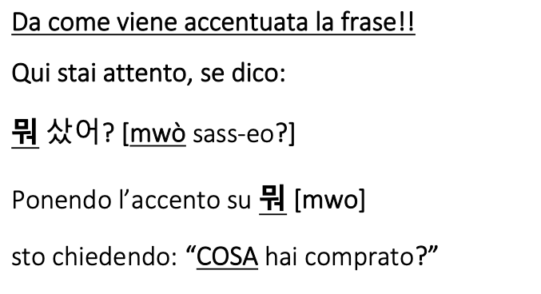


Come nasce il coreano?
목차

Slide 22
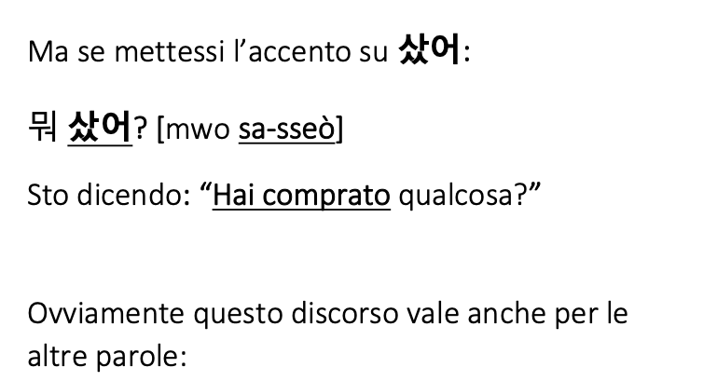
Come nasce il coreano?
목차

Slide 23
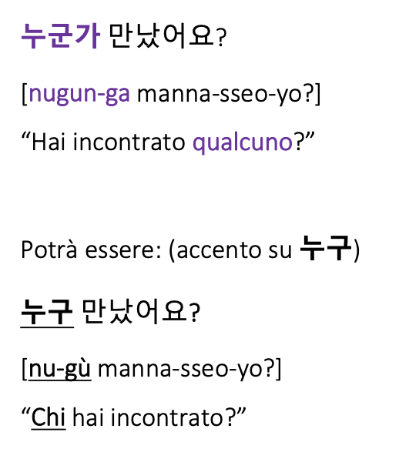



Come nasce il coreano?
목차

Slide 24
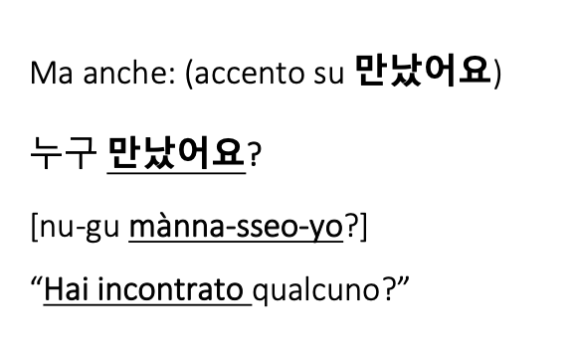

Come nasce il coreano?
목차

Slide 25
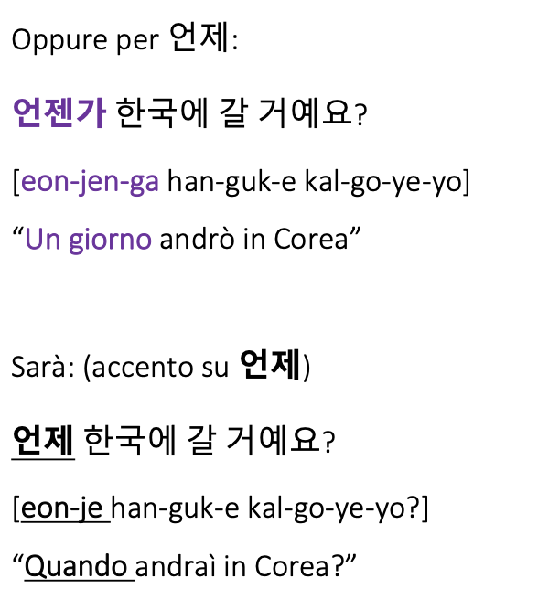
Come nasce il coreano?
목차

Slide 26
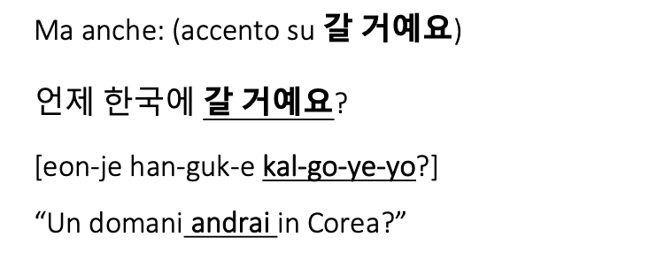
Come nasce il coreano?
목차

Slide 27
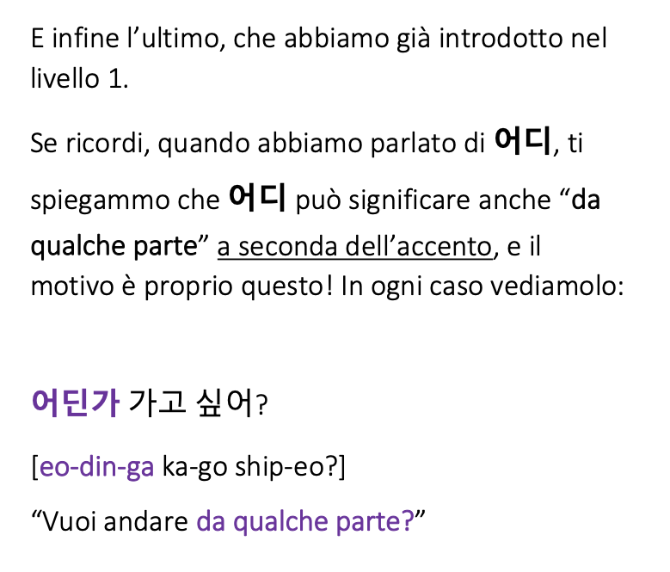

Come nasce il coreano?
목차

Slide 28
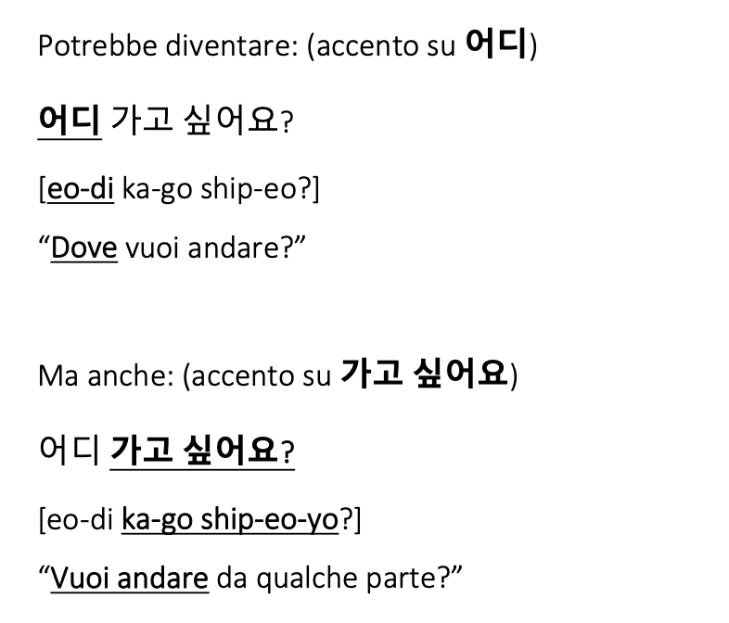

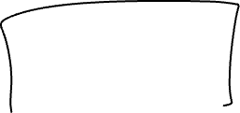



Come nasce il coreano?
목차

Slide 29
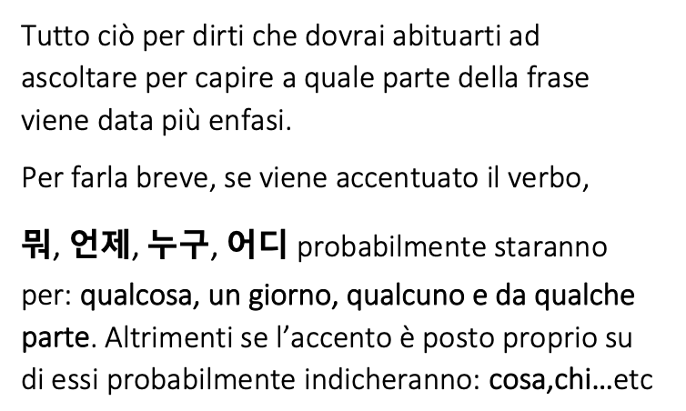
Come nasce il coreano?
목차

Slide 30
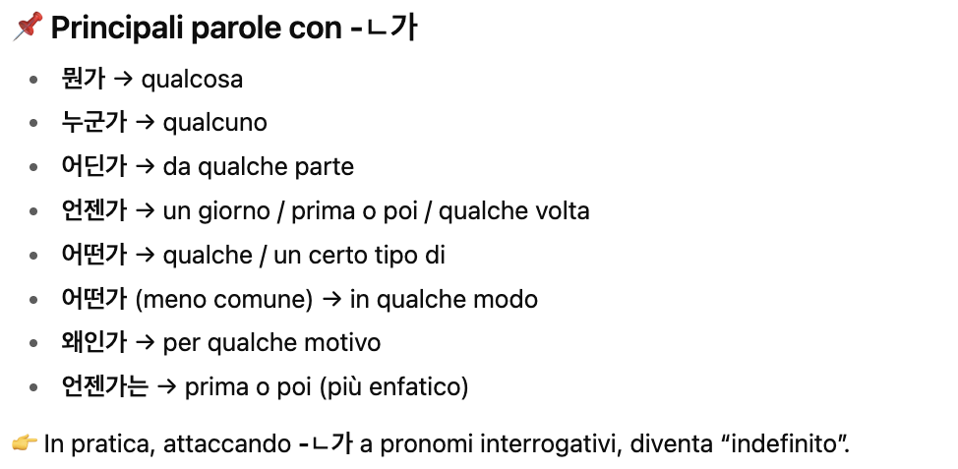



Come nasce il coreano?
목차

Slide 31
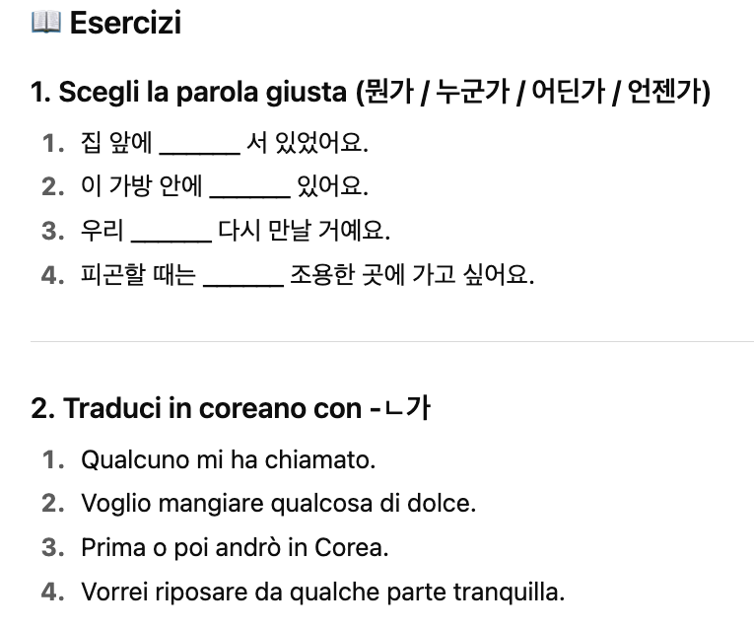



Come nasce il coreano?
목차

Slide 32




Come nasce il coreano?
목차

Slide 33
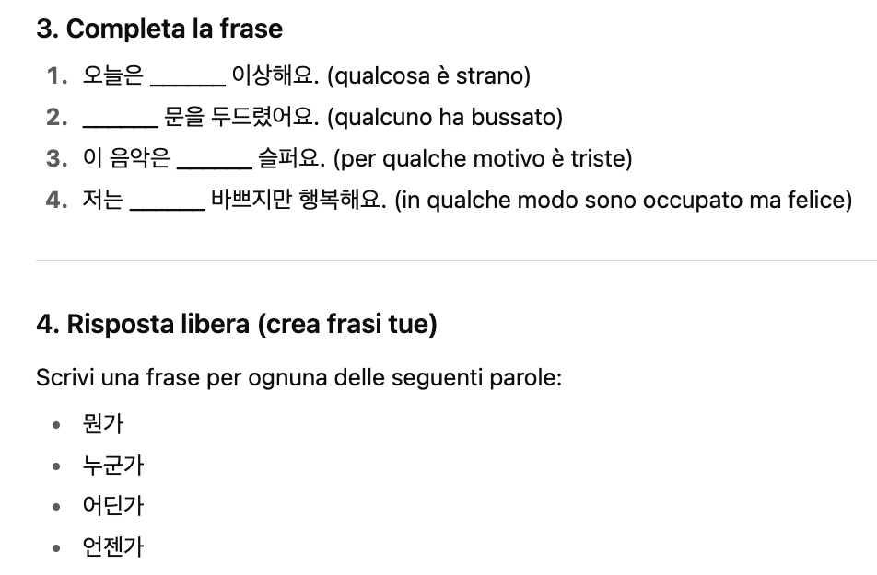

Come nasce il coreano?
목차

